Slide 1
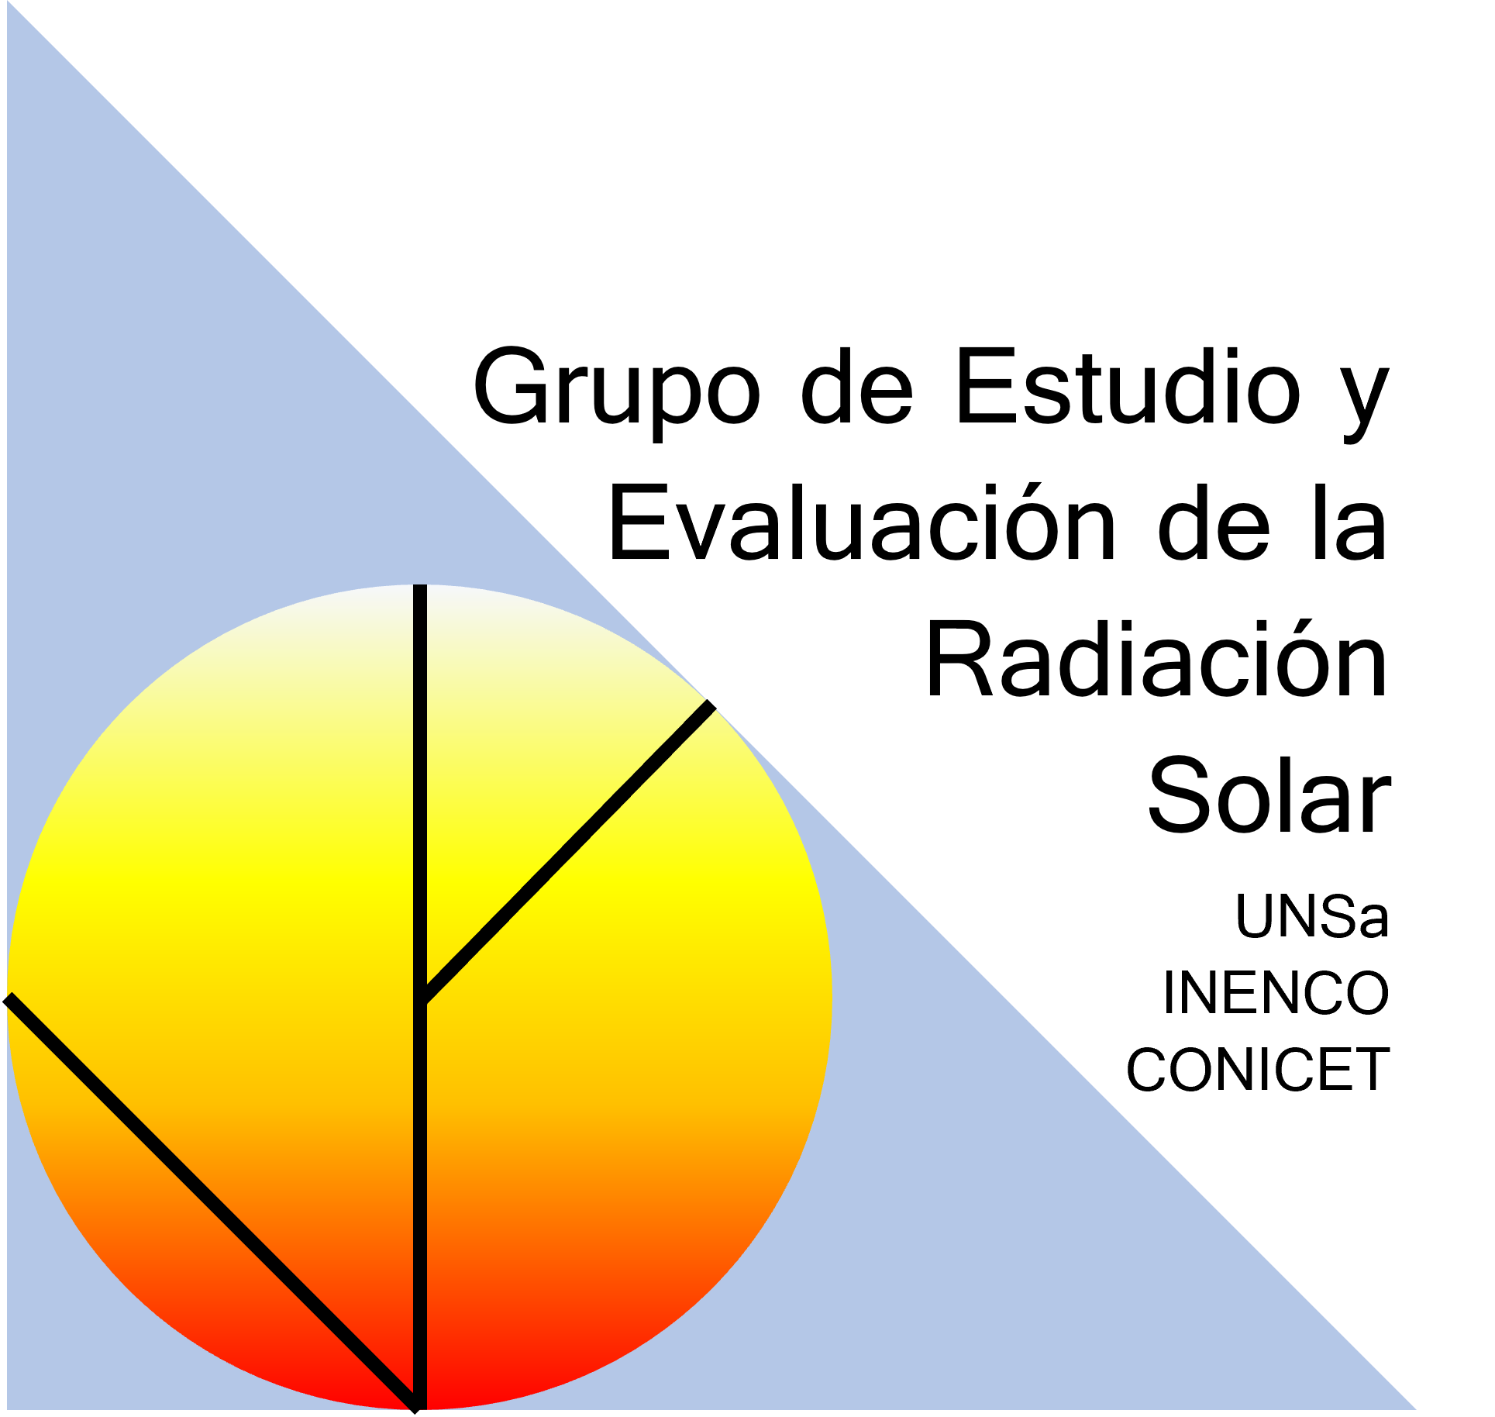


Curso de Posgrado: "Tópicos avanzados sobre medición y evaluación de radiación solar – 2024”
2 al 6 de Diciembre de 2024 – Facultad de Ciencias Exactas – Universidad Nacional de Salta
"Tópicos avanzados sobre medición y evaluación de radiación solar – 2024”
Dr. Germán Ariel Salazar
germansalazar.ar@gmail.com, german.salazar@conicet.gov.ar
Lic. Rubén Darío Ledesma
rdledesma1995@gmail.com , rdledesma@exa.unsa.edu.ar

Slide 2
Curso de Posgrado: "Tópicos avanzados sobre medición y evaluación de radiación solar – 2024”
2 al 6 de Diciembre de 2024 – Facultad de Ciencias Exactas – Universidad Nacional de Salta
¿Por qué es importante conocer las características de la Radiación Solar en un sitio o región?
APLICACIONES ENERGETICAS
ENERGÍAS RENOVABLES

Slide 3
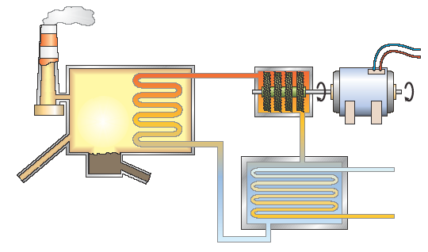
Curso de Posgrado: "Tópicos avanzados sobre medición y evaluación de radiación solar – 2024”
2 al 6 de Diciembre de 2024 – Facultad de Ciencias Exactas – Universidad Nacional de Salta
ESQUEMA DE FUNCIONAMIENTO DE CENTRAL TÉRMICA CONVENCIONAL
Salida de residuos gaseosos.
VENTAJA:
DISPONIBILIDAD INSTANTÁNEA DE ENERGÍA.
CONOCIMIENTO ACABADO DE LA INGENIERÍA INTRÍNSECA.
1
La energía obtenida en la combustión se emplea en calentar agua.
2
El vapor hace mover la turbina.
Vapor de agua
Agua
DESVENTAJA:
CONTAMINACIÓN.
COMBUSTIBLE NO RENOVABLE.
3
El movimiento de la turbina se transmite a un generador que produce la corriente eléctrica.

Slide 4
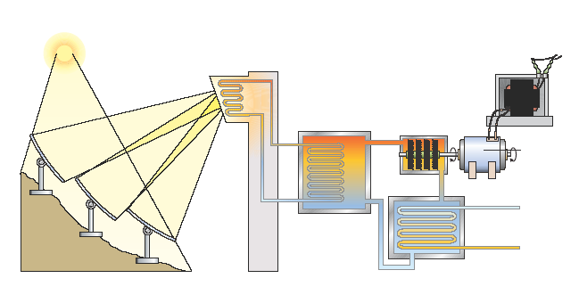
Curso de Posgrado: "Tópicos avanzados sobre medición y evaluación de radiación solar – 2024”
2 al 6 de Diciembre de 2024 – Facultad de Ciencias Exactas – Universidad Nacional de Salta
EXISTEN DOS MANERAS PRINCIPALES DE UTILIZAR LA ENERGÍA DEL SOL PARA GENERAR ELECTRICIDAD
CONCENTRACIÓN
1
Los heliostatos. Concentran la radiación solar sobre una tubería.
2
El vapor mueve la turbina.
ESTA ES LA MENOS USADA, POR LOS PROBLEMAS DE INGENIERÍA QUE POSEE (SISTEMAS DE SEGUIMIENTO, LÍQUIDOS CALOPORTADORES, INTERCAMBIADORES, ETC.).
La turbina está conectada a un generador que transforma la energía mecánica en electricidad a bajo voltaje.

Slide 5
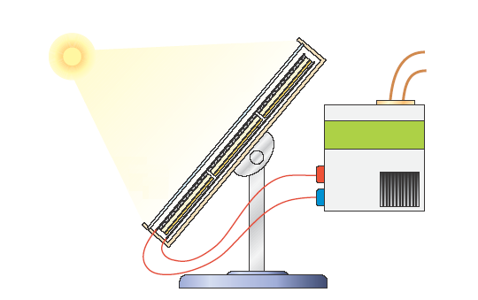
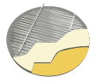
Curso de Posgrado: "Tópicos avanzados sobre medición y evaluación de radiación solar – 2024”
2 al 6 de Diciembre de 2024 – Facultad de Ciencias Exactas – Universidad Nacional de Salta
EXISTEN DOS MANERAS PRINCIPALES DE UTILIZAR LA ENERGÍA DEL SOL PARA GENERAR ELECTRICIDAD
FOTOVOLTAICO
1
Los rayos solares inciden perpendicularmente sobre el panel solar y producen un efecto fotoeléctrico. La luz incide sobre los electrones del panel y los pone en movimiento: se genera corriente eléctrica.
ESTA ES LA MAS USADA, POR SU RELATIVA SENCILLEZ DE INSTALACIÓN Y MANTENIMIENTO.
El silicio es el principal componente de los paneles solares fotovoltaicos.

Slide 6
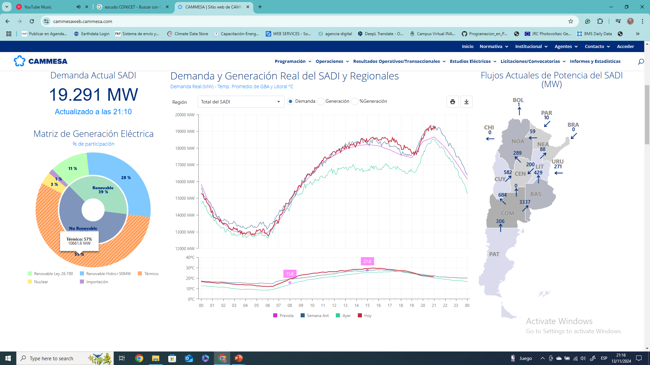
Curso de Posgrado: "Tópicos avanzados sobre medición y evaluación de radiación solar – 2024”
2 al 6 de Diciembre de 2024 – Facultad de Ciencias Exactas – Universidad Nacional de Salta
EN LA NOCHE DEL 13/11/2024, EL 11% DE LA GENERACIÓN ERA RENOVABLE.

Slide 7
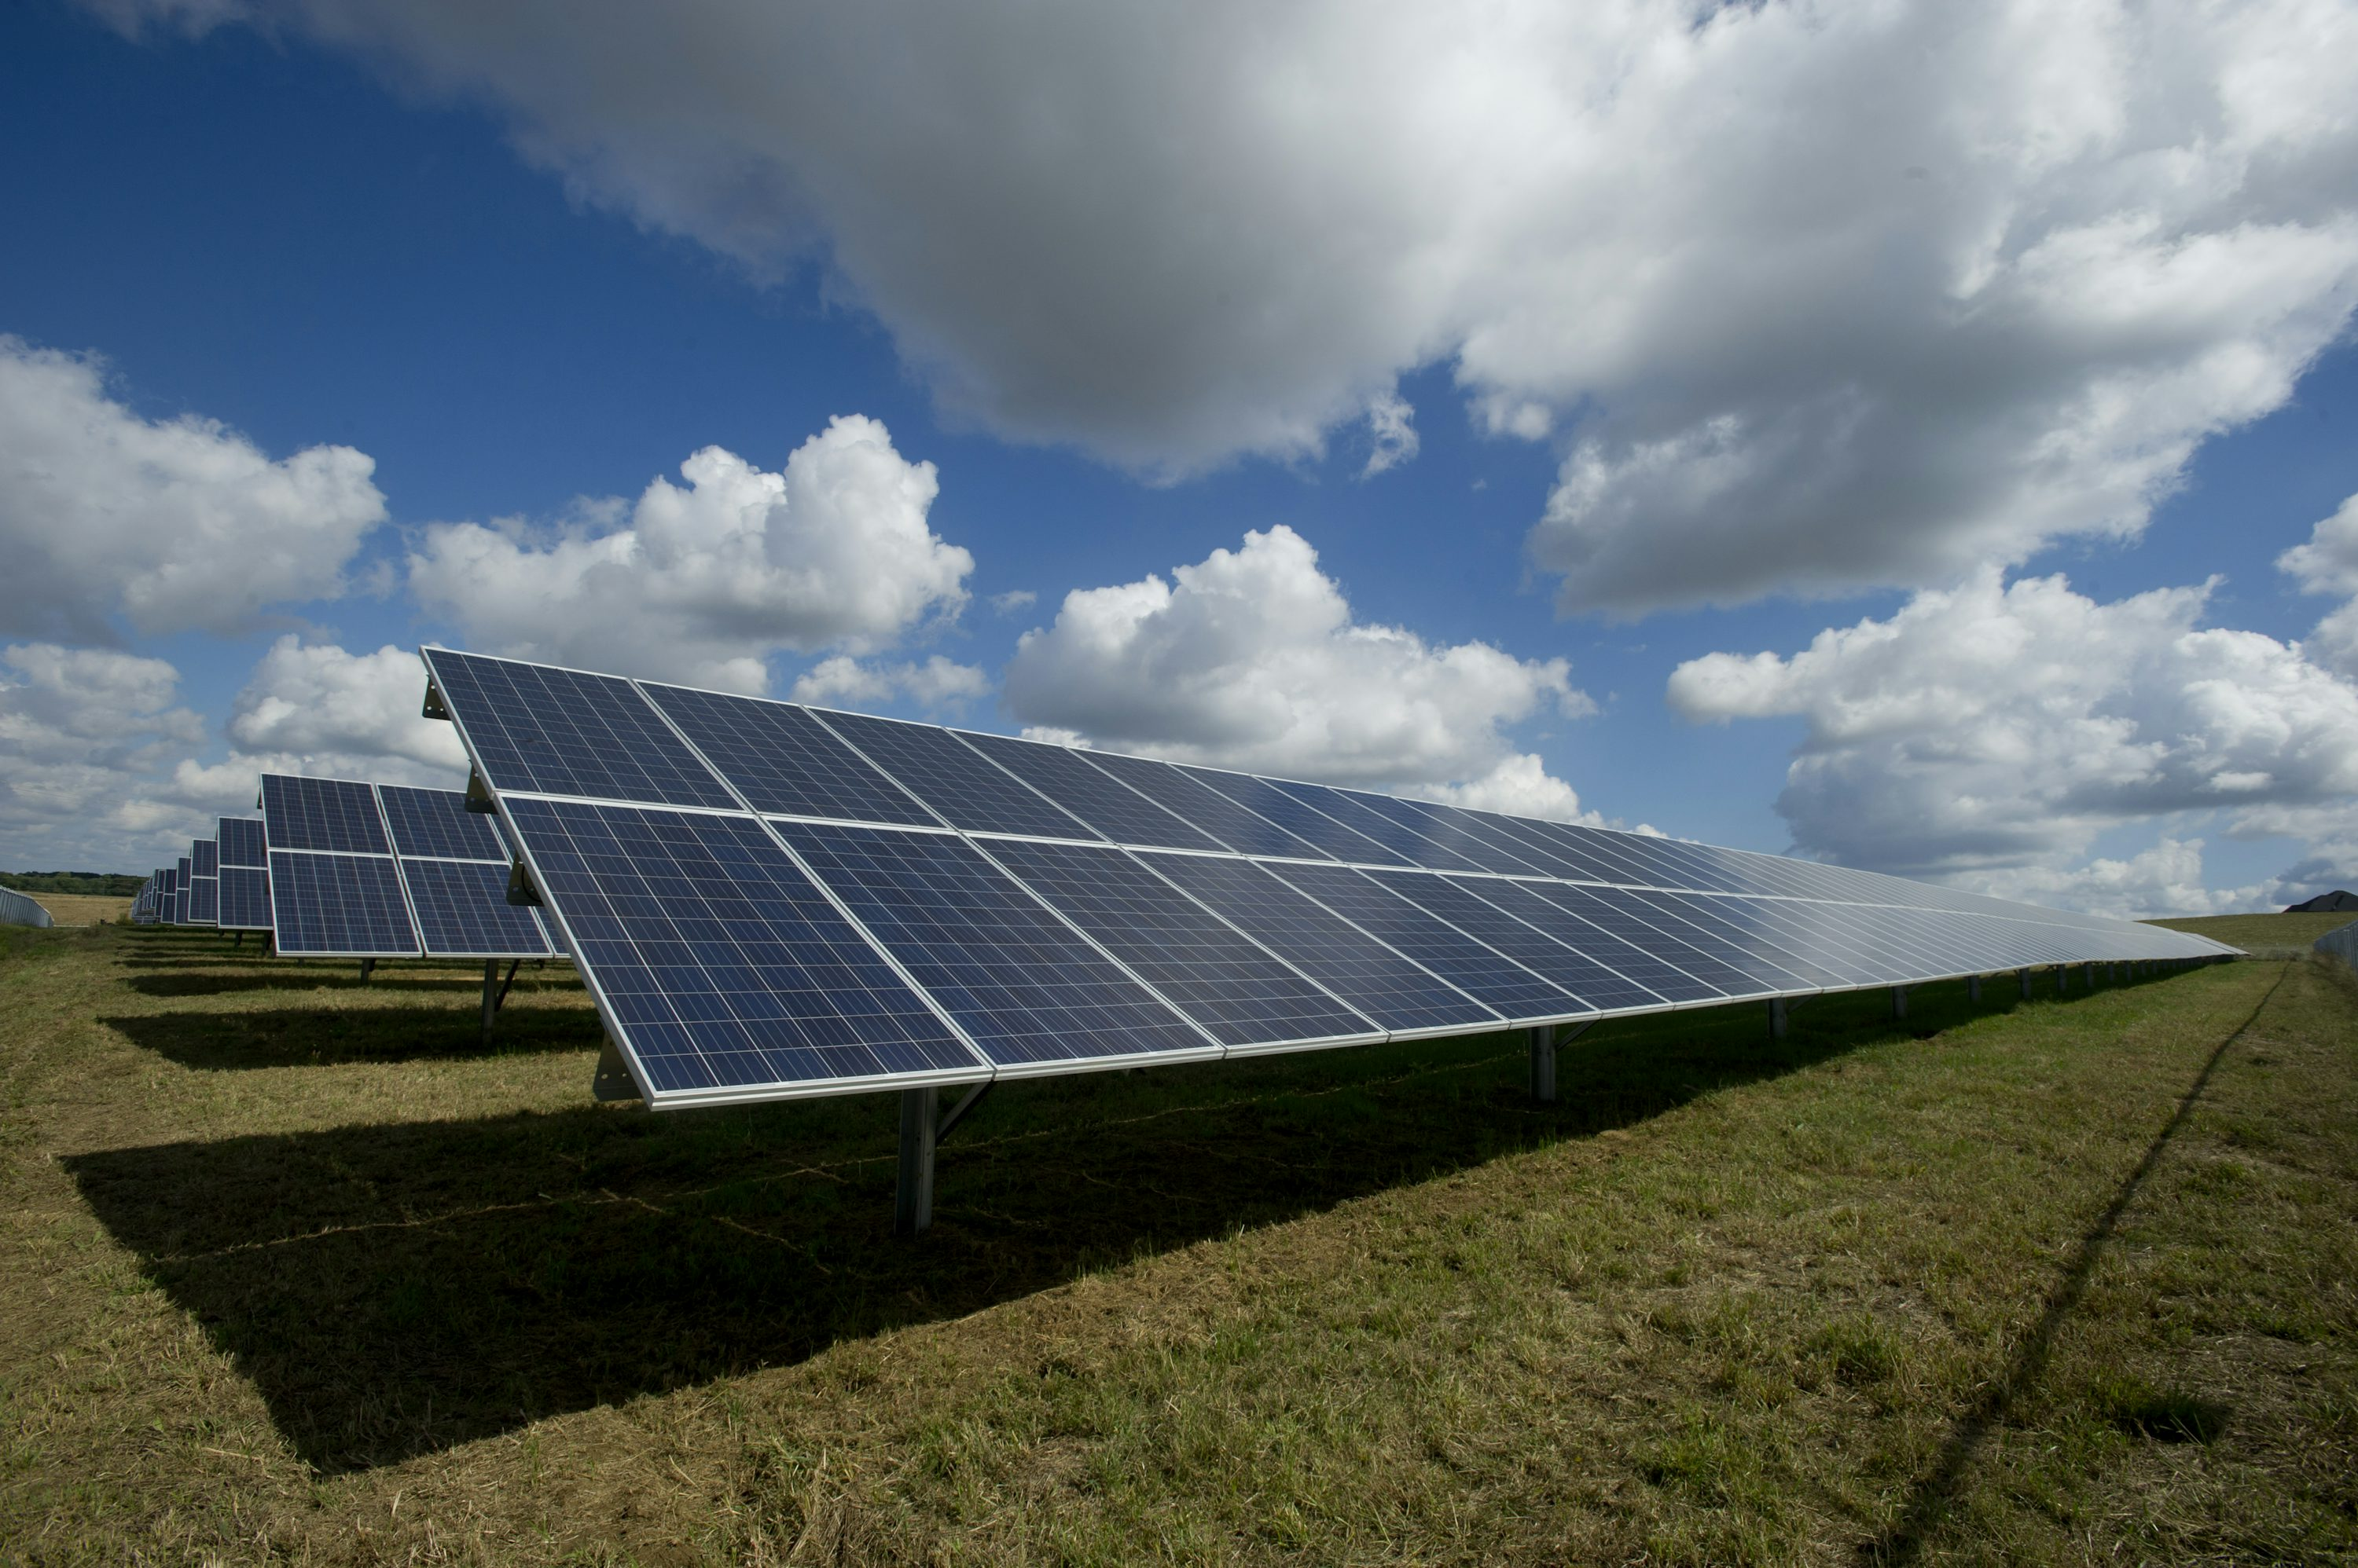
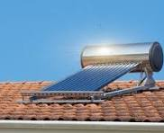
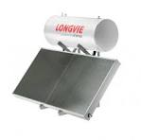
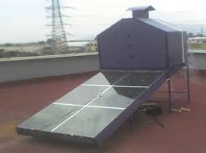
Curso de Posgrado: "Tópicos avanzados sobre medición y evaluación de radiación solar – 2024”
2 al 6 de Diciembre de 2024 – Facultad de Ciencias Exactas – Universidad Nacional de Salta
LA RADIACIÓN SOLAR (LA ENERGÍA RADIANTE QUE PROVIENE DE SOL) ESTARÁ DISPONIBLE POR MILLONES DE AÑOS.
PERO SU DISPONIBILIDAD ES INTERMITENTE (DIA Y NOCHE) EN LA SUPERFICIE DEL PLANETA.
ADEMÁS, SE VE AFECTADA POR FACTORES CLIMÁTICOS : NUBES Y AEROSOLES.
SE DICE QUE LA ENERGÍA DEL SOL ES COLECTADA (JUNTADA, REUNIDA) PARA SU USO.
ESO IMPLICA QUE, DURANTE TODO SU CAMINO POR EL CIELO, LA RADIACIÓN SOLAR ES COLECTADA EN SUPERFICIES … ENTONCES ES IMPORTANTE CONOCER EL CAMINO DEL SOL POR EL CIELO

Slide 8
Curso de Posgrado: "Tópicos avanzados sobre medición y evaluación de radiación solar – 2024”
2 al 6 de Diciembre de 2024 – Facultad de Ciencias Exactas – Universidad Nacional de Salta
ESTABLEZCAMOS PREMISAS:
EL SOL GENERALMENTE SALE (AMANECER) EN LA REGIÓN CERCANA AL PUNTO CARDINAL ESTE.
EL SOL RECORRE UN CAMINO “APARENTE” POR EL CIELO.
Se llama “aparente” porque en realidad es la Tierra la que se mueve y no el Sol.
3) ALCANZA UNA MAXIMA “ALTURA” . ESO SUCEDE EN UN MOMENTO ESPECÍFICO DEL DIA QUE SE LLAMA “MEDIODIA SOLAR”. Esa es la base del funcionamiento de los relojes solares.
4) EL SOL GENERALMENTE SE PONE (OCASO) EN UNA REGIÓN CERCANA AL PUNTO CARDINAL OESTE.
VAMOS A ESTABLECER CUALES SON LA VARIABLES ANGULARES QUE INFLUYEN EN LA POSICIÓN DEL SOL EN EL CIELO, DE ACUERDO A LA FECHA DEL AÑO Y A LA HORA EN EL SITIO DE INTERÉS.
GEOMETRÍA SOLAR

Slide 9
Curso de Posgrado: "Tópicos avanzados sobre medición y evaluación de radiación solar – 2024”
2 al 6 de Diciembre de 2024 – Facultad de Ciencias Exactas – Universidad Nacional de Salta
EL GRUPO GEERS HA DESARROLLADO UNA APP LLAMADA “CALCUSOL” QUE REALIZA LOS CÁLCULOS DE GEOMETRÍA SOLAR BÁSICOS.

Slide 10
Curso de Posgrado: "Tópicos avanzados sobre medición y evaluación de radiación solar – 2024”
2 al 6 de Diciembre de 2024 – Facultad de Ciencias Exactas – Universidad Nacional de Salta
Resulta interesante notar que la Geometría Solar permitiría calcular la radiación solar incidente de manera completa si la tierra no tuviera atmosfera…
LA TIERRA SIN ATMOSFERA

Slide 11
Curso de Posgrado: "Tópicos avanzados sobre medición y evaluación de radiación solar – 2024”
2 al 6 de Diciembre de 2024 – Facultad de Ciencias Exactas – Universidad Nacional de Salta
TRAYECTORIA APARENTE DEL SOL EN EL CIELO DEL HEMISFERIO SUR
Cenit
Polo Sur
celeste
DURANTE LOS EQUINOCCIOS δ=0, ES DECIR LOS PLANOS DE LA ECLÍPTICA Y DEL ECUADOR TERRESTRE COINCIDEN.
ESTO ES SIGNIFICATIVO PORQUE EL PLANO DE LA ECLÍPTICA SE “MUEVE”, DE MANERA PARALELA, POR ENCIMA Y DEBAJO DEL PLANO DEL ECUADOR TERRESTRE (PROYECTADO)
-23º 27’
Equinoccios
+23º 27’
E
Φ
N
S
Solsticio de invierno austral
Solsticio de verano austral
O

Slide 12
Curso de Posgrado: "Tópicos avanzados sobre medición y evaluación de radiación solar – 2024”
2 al 6 de Diciembre de 2024 – Facultad de Ciencias Exactas – Universidad Nacional de Salta
ÓRBITA DE LA TIERRA: LAS ESTACIONES
1 U.A. = (149597890±500) km ≈ 1.496⋅10⁸ km
21/22 junio
Solsticio de verano
Plano de la
eclíptica
20/21 marzo
Equinoccio vernal
ORBITA PARABÓLICA.
EJE INCLINADO RESPECTO DEL PLANO DE LA ECLÍPTICA.
EQUINOCCIO.
SOLSTICIO.
δ = 23º 27’
23º 27’
23º 27’
4 abril
δ = 0
3 enero
PERIHELIO
1 U.A.
1.017 U.A.
0.983 U.A.
4 julio
AFELIO
1 U.A.
20/21 septiembre
Equinoccio de otoño
5 octubre
23º 27’
δ = 0
23º 27’

Slide 13
Curso de Posgrado: "Tópicos avanzados sobre medición y evaluación de radiación solar – 2024”
2 al 6 de Diciembre de 2024 – Facultad de Ciencias Exactas – Universidad Nacional de Salta
TENEMOS QUE APRENDER A RECONOCER QUE FENÓMENOS SON PLANETARIOS (ES DECIR, AFECTAN A TODO EL PLANETA) Y QUE FENÓMENOS SON LOCALES:
LA DISTANCIA TIERRA-SOL ES PLANETARIA.
EL DÍA DEL AÑO ES PLANETARIO.
EL ÁNGULO DE INCLINACIÓN DEL EJE DE LA TIERRA ES PLANETARIO.
EL ÁNGULO DE DECLINACIÓN ES PLANETARIO.
HAY FENÓMENOS QUE SON LOCALES, ES DECIR, DEPENDEN DE LA LONGITUD (LON) Y DE LA LATITUD (LAT) DEL LUGAR
LA HORA DE AMANECER Y DE ATARDECER SON LOCALES.
LA POSICIÓN ANGULAR DEL SOL EN EL CIELO ES LOCAL.
LA HORA LOCAL STANDARD (HORA RELOJ) DE MEDIODÍA SOLAR ES LOCAL.

Slide 14

Curso de Posgrado: "Tópicos avanzados sobre medición y evaluación de radiación solar – 2024”
2 al 6 de Diciembre de 2024 – Facultad de Ciencias Exactas – Universidad Nacional de Salta
Cenit
Estación de
primavera / verano
Φ
Φ latitud
δ declinación
Polo Sur
celeste
α elevación solar
θ_{z}
Observador en
Hemisferio Sur
θ_{z} ángulo cenital
δ
Ψ acimut
ω ángulo horario
ω
E
IMAGINEMOS CUANDO:
Φ = 0°.
Φ = 90°.
Φ = -90°
α
Φ
N
S
COORDENADAS medidas
respecto a centro disco solar
Ψ
O

Slide 15
Curso de Posgrado: "Tópicos avanzados sobre medición y evaluación de radiación solar – 2024”
2 al 6 de Diciembre de 2024 – Facultad de Ciencias Exactas – Universidad Nacional de Salta
DISTANCIA TIERRA-SOL
Fórmula de Spencer
r₀ = 1 U.A.
Ángulo diario (radianes)
Distancia relativa inversa
Factor de excentricidad
Fórmula de Duffie y Beckman
J = día del año
(J = 1 .. 365)
15

Slide 16
Curso de Posgrado: "Tópicos avanzados sobre medición y evaluación de radiación solar – 2024”
2 al 6 de Diciembre de 2024 – Facultad de Ciencias Exactas – Universidad Nacional de Salta
Fórmula de Spencer para a declinación
(δ en grados)
Ángulo diario (radianes)
Fórmula de Duffie & Beckman para a declinación
δ = 23.45° sen [360° (284 + J)/ 365]
En los equinoccios δ = 0
En el solsticio de verano boreal δ = +23º27’
La BASE TEMPORAL de esta variable es DIARIA
En el solsticio de invierno boreal δ = -23º27’

Slide 17
Curso de Posgrado: "Tópicos avanzados sobre medición y evaluación de radiación solar – 2024”
2 al 6 de Diciembre de 2024 – Facultad de Ciencias Exactas – Universidad Nacional de Salta
CRITERIO DE SIGNOS
α elevación solar
Varía de 0º (horizonte) a 90º (cénit)
θ_{z} ángulo cenital
Varía de 0º (cénit) a 90º (horizonte)
Ψ acimut
Varía de 0º (sur) a 180º (norte).
Signo: positivo hacia E, negativo hacia W
ω ángulo horario
Varía de 0º (Sol culminando el meridiano) a un valor dependiente del día del año y la latitud.
Signo: positivo antes del mediodía solar, negativo después del mediodía solar
ω_{s} ángulo horario
Valor dependiente del día del año y la latitud.
a la salida del Sol

Slide 18
Curso de Posgrado: "Tópicos avanzados sobre medición y evaluación de radiación solar – 2024”
2 al 6 de Diciembre de 2024 – Facultad de Ciencias Exactas – Universidad Nacional de Salta
DÍA SOLAR
Día solar es el intervalo de tiempo en que el Sol realiza una revolución completa alrededor de un observador estacionario situado en la Tierra.
ESTE INTERVALO NO ES NECESARIAMENTE DE 24 h
Un observador situado en el hemisferio Sur mirando hacia el Norte que ponga en hora a mediodía solar (cuando el Sol está directamente sobre el meridiano local) un reloj que marcha uniformemente, puede encontrarse con que cuando el reloj indique de nuevo que es mediodía, el sol no está exactamente sobre el meridiano local.
La Tierra barre áreas desiguales en el plano de la eclíptica a medida que se mueve en torno al Sol (Leyes de Kepler)
El día solar varía a lo largo del año por las dos razones siguientes:
El eje de la Tierra está inclinado respecto al plano de la eclíptica.

Slide 19
Curso de Posgrado: "Tópicos avanzados sobre medición y evaluación de radiación solar – 2024”
2 al 6 de Diciembre de 2024 – Facultad de Ciencias Exactas – Universidad Nacional de Salta
DÍA SOLAR MEDIO
Día solar medio es el promedio de la duración de los días solares y corresponde al movimiento de un Sol ficticio (el Sol “medio”) cuyo movimiento aparente discurriese en el plano del ecuador y alrededor del cual la Tierra describiese una órbita con velocidad constante.
TODOS LOS DÍAS SOLARES MEDIOS SON DE IGUAL DURACIÓN
Cenit
El día solar medio es el que esta dado por los RELOJES, ya que para un reloj un día es el intervalo de 24 horas (de 60 minutos cada hora, de 60 segundos cara minuto)
No esta regido por la culminación del Sol en el Meridiano local.
o
Ecuador celeste
N
S
E

Slide 20
Curso de Posgrado: "Tópicos avanzados sobre medición y evaluación de radiación solar – 2024”
2 al 6 de Diciembre de 2024 – Facultad de Ciencias Exactas – Universidad Nacional de Salta
ECUACIÓN DEL TIEMPO
La discrepancia entre el movimiento del Sol medio (perfectamente uniforme con intervalos de 24 horas entre dos pasos consecutivos del Sol por el meridiano local) y el movimiento aparente del Sol verdadero, se llama ECUACIÓN DE TIEMPO.
CÁLCULO DE LA ECUACIÓN DE TIEMPO: FÓRMULA DE SPENCER
$$E_{t}=(0.000075+0.001868\cos{Γ}−0.032077senΓ−0.014615\cos{2}Γ−0.04089sen2Γ)(229.18)$$
Ángulo diario
J número de orden del día del año
El Resultado esta expresado en MINUTOS

Slide 21
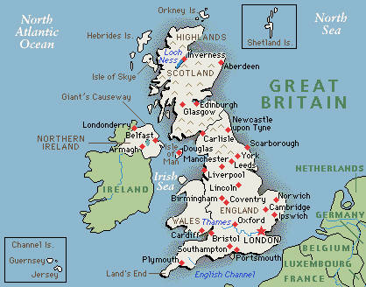
Curso de Posgrado: "Tópicos avanzados sobre medición y evaluación de radiación solar – 2024”
2 al 6 de Diciembre de 2024 – Facultad de Ciencias Exactas – Universidad Nacional de Salta
DETERMINACIÓN DE LA HORA: HORA GMT
GMT = Greenwich Mean Time
www.greenwichmeantime.com
Es la hora de Greenwich dada por el movimiento ficticio del Sol medio.
Se cuenta a partir de medianoche, cuando el Sol medio pasa por el meridiano inferior de Greenwich.
Cuando el Sol medio pasa por el meridiano superior de Greenwich es mediodía:
0º
GMT = 12:00:00

Slide 22
Curso de Posgrado: "Tópicos avanzados sobre medición y evaluación de radiación solar – 2024”
2 al 6 de Diciembre de 2024 – Facultad de Ciencias Exactas – Universidad Nacional de Salta
DETERMINACIÓN DE LA HORA: TIEMPO UNIVERSAL
UT = Universal Time
UTC = Universal Time Coordinated
Las medidas de UT se basan en el segundo estándar.
La actual definición de segundo, adoptada en 1967, es 9 192 631770 periodos de la radiación correspondiente a la transición entre dos niveles hiperfinos en el estado fundamental del Cesio 133.
El tiempo universal coordinado (UTC) es la hora GMT actualizada con segundos adicionales para tener en cuenta la falta de uniformidad en la rotación de la Tierra.
UTC significa valor promediado de las medidas realizadas por cierto número de relojes atómicos en todo el mundo. En aviación UTC se denomina Z o ZULU.

Slide 23
Curso de Posgrado: "Tópicos avanzados sobre medición y evaluación de radiación solar – 2024”
2 al 6 de Diciembre de 2024 – Facultad de Ciencias Exactas – Universidad Nacional de Salta
DETERMINACIÓN DE LA HORA: HORA SOLAR LOCAL
HORA SOLAR LOCAL (HSL) / LOCAL APPARENT TIME (LAT)
Se refiere a la posición del Sol
respecto del meridiano local.
Cenit
Movimiento del Sol:
HSL = 12:00:00
ω = 0º
Ejemplo:
ω = -30º
ω
E
N
S
HSL = 14:00:00
O

Slide 24
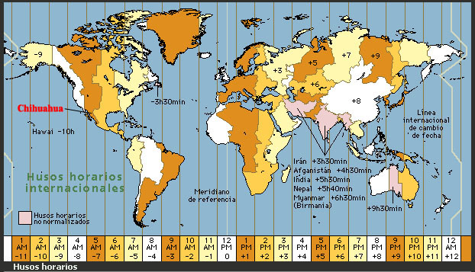
Curso de Posgrado: "Tópicos avanzados sobre medición y evaluación de radiación solar – 2024”
2 al 6 de Diciembre de 2024 – Facultad de Ciencias Exactas – Universidad Nacional de Salta
DETERMINACIÓN DE LA HORA: HORA SOLAR ESTÁNDAR
HORA SOLAR ESTÁNDAR (HSE) / LOCAL STANDARD TIME (LST)
Se refiere a la hora del meridiano de referencia de cada zona.
Todos los meridianos estándar son múltiplos de 15º al E o al W de Greenwich.

Slide 25
Curso de Posgrado: "Tópicos avanzados sobre medición y evaluación de radiación solar – 2024”
2 al 6 de Diciembre de 2024 – Facultad de Ciencias Exactas – Universidad Nacional de Salta
DETERMINACIÓN DE LA HORA: HORA SOLAR ESTÁNDAR (II)
Relación entre hora solar local y hora solar estándar
Hora Reloj
HSE = HSL
- 4·(L_{s}-L_{e})
- E_{t}
Ecuación de tiempo
(minutos)
Corrección de longitud
L_{s} Longitud meridiano estándar
Movimiento aparente del Sol
L_{e} Longitud meridiano del lugar
15 grados / hora
4 min / grado
>0 hacia W
L_{s} -L_{e}
<0 hacia E
HSL = HSE + 4·(L_{s}-L_{e}) + E_{t}
En grados
Corrección longitud en minutos

Slide 26
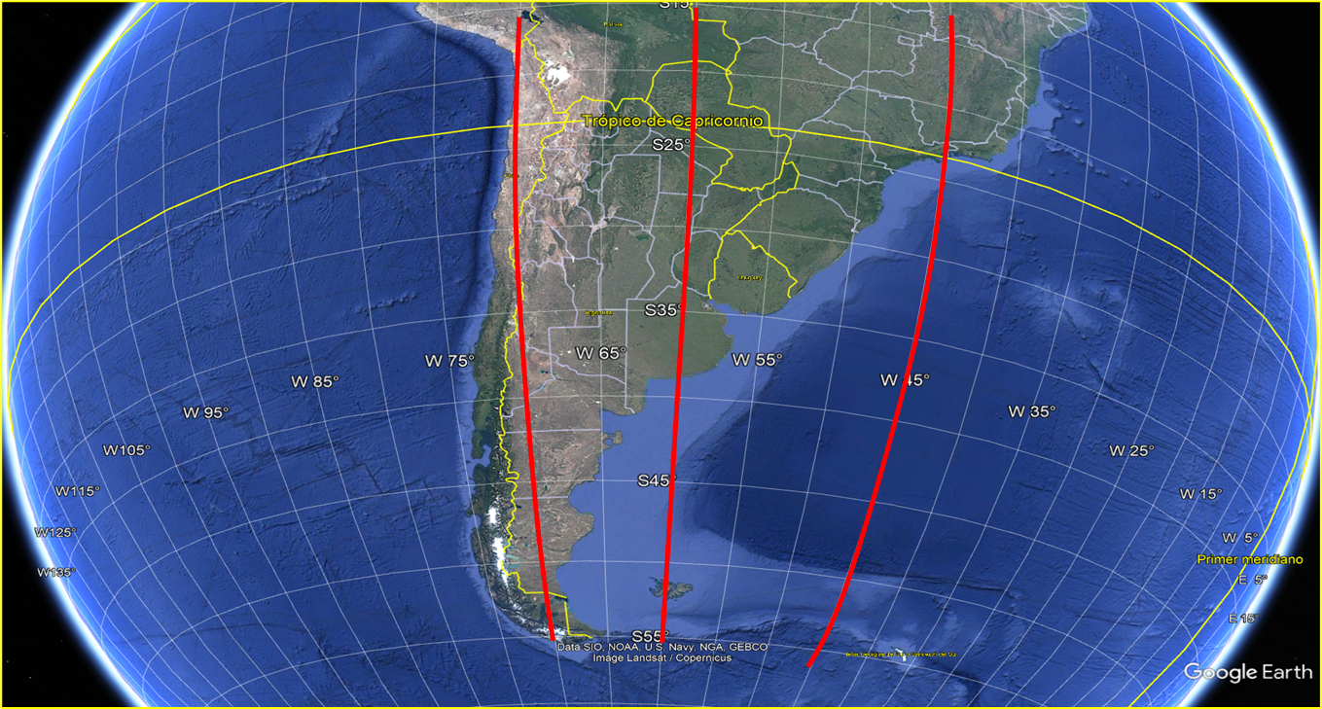
Curso de Posgrado: "Tópicos avanzados sobre medición y evaluación de radiación solar – 2024”
2 al 6 de Diciembre de 2024 – Facultad de Ciencias Exactas – Universidad Nacional de Salta
El caso de la República Argentina es muy peculiar…
Vivimos una “eterna” hora de Verano, usando el GMT-3 cuando deberíamos usar la GMT-4 por la posición geográfica el país…incluso GMT-5 para Mendoza.
LON -75°
GMT -5
LON -45°
GMT -3
LON -60°
GMT -4

Slide 27
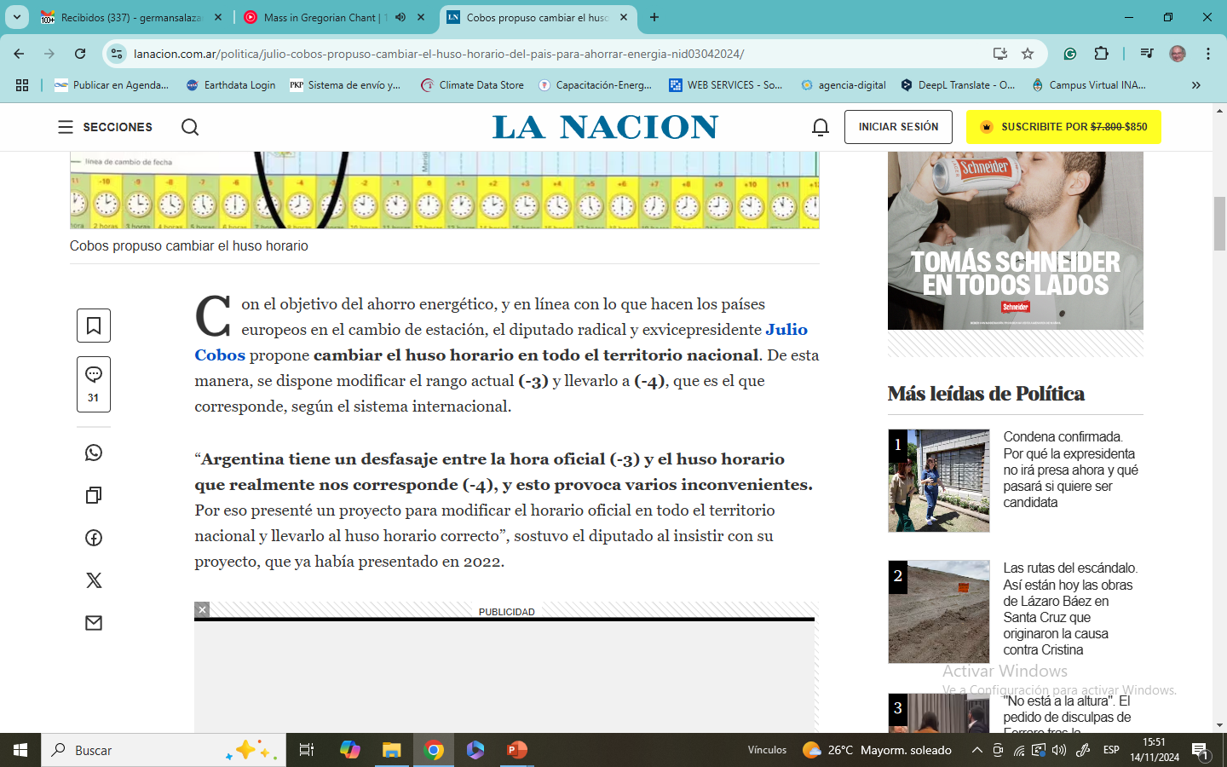
Curso de Posgrado: "Tópicos avanzados sobre medición y evaluación de radiación solar – 2024”
2 al 6 de Diciembre de 2024 – Facultad de Ciencias Exactas – Universidad Nacional de Salta

Slide 28
Curso de Posgrado: "Tópicos avanzados sobre medición y evaluación de radiación solar – 2024”
2 al 6 de Diciembre de 2024 – Facultad de Ciencias Exactas – Universidad Nacional de Salta
AHORA YA PODEMOS DETERMINAR LAS CARACTERÍSTICAS ANGULARES Y DE POSICIÓN DEL DISCO SOLAR EN CUALQUIER PUNTO DEL PLANETA.
Hora del amanecer, Hora del atardecer, duración del día, máxima altura solar, etc.
Pero hasta aquí solo puedo calcular el valor de la Irradiancia extraterrestre I₀ (W/m²) y de la irradiación solar extraterrestre diaria H₀ (MJ/m² o kWh/m²)
Fórmula de Duffie y Beckman
J = día del año
(J = 1 .. 365)
Irradiancia solar extraterrestre :
Constante Solar x E₀
Irradiancia solar extraterrestre normal al plano es:
Constante Solar x E₀ x cos θ_{z}

Slide 29
Curso de Posgrado: "Tópicos avanzados sobre medición y evaluación de radiación solar – 2024”
2 al 6 de Diciembre de 2024 – Facultad de Ciencias Exactas – Universidad Nacional de Salta
Pero la constante solar no es constante!
Es mejor denominarla Total Solar Irradiance (Irradiancia Solar Total)
Ultimo valor aceptado : 1361.1 W/m².
(Best Practices Handbook for the Collection and Use of Solar Resource Data for Solar Energy Applications, 2024 . Report NREL)

Slide 30
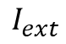
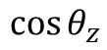
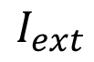
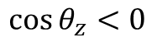
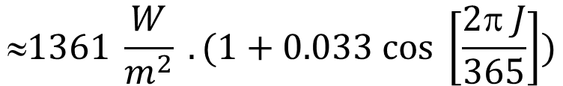
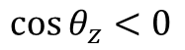
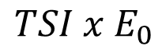
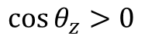
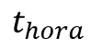
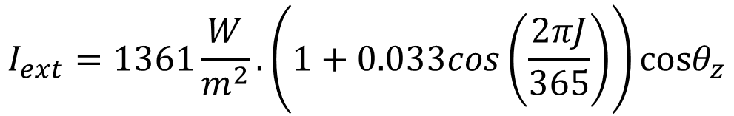
Curso de Posgrado: "Tópicos avanzados sobre medición y evaluación de radiación solar – 2024”
2 al 6 de Diciembre de 2024 – Facultad de Ciencias Exactas – Universidad Nacional de Salta
$$1361 \frac{W}{m^{2}} .(1+0.033 cos \left[\frac{2π J}{365}\right])$$
$$TSI x E_{0}$$
$$I_{ext}$$
Este valor es el mismo para TODO el planeta, y solo depende del día del año J
$$I_{ext}$$
Este es el comportamiento de la Irradiancia solar Extraterrestre, cuando se mide NORMAL AL HAZ DE INCIDENCIA.
Si se desea determinar el valor sobre un plano paralelo al suelo se debe multiplicar por el
$$\cos{θ_{z}}$$
$$\cos{θ_{z}}<0$$
$$\cos{θ_{z}}>0$$
$$\cos{θ_{z}}<0$$
cos θ_{z} = sen δ sen φ + cos δ cos φ cos ω
Se debe calcular la Declinación δ y el ángulo horario ω, además de conocer la Latitud φ.
h=0
h=23
$$t_{hora}$$
Amanecer
Ocaso
$$I_{ext}=1361\frac{W}{m^{2}}.\left(1+0.033cos\left(\frac{2πJ}{365}\right)\right)cosθ_{z}$$

Slide 31
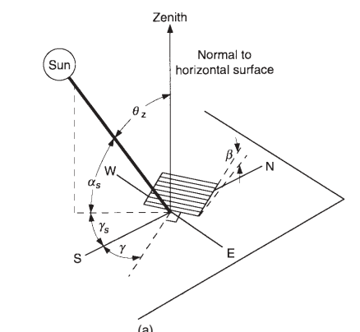
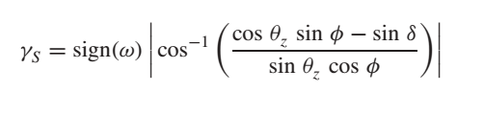
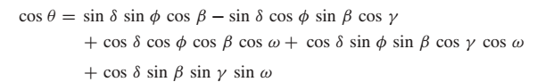
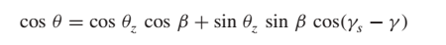
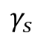
Curso de Posgrado: "Tópicos avanzados sobre medición y evaluación de radiación solar – 2024”
2 al 6 de Diciembre de 2024 – Facultad de Ciencias Exactas – Universidad Nacional de Salta
Azimut Solar
El cálculo del azimut ha evolucionado hasta llegar a la siguiente expresión:
Conocer el ángulo azimutal es de gran utilidad cuando se calcula la incidencia sobre planos inclinados y orientados.
$$γ_{s}$$
La posición de dicho plano estará determinada por su ángulo de inclinación β y su ángulo azimutal γ
El ángulo θ es el que se forma entre la normal al plano de incidencia y los rayos solares
Pero es menos engorroso de calcular usando esta expresión:
Solo cuando ${cosθ}_{z}>0$ tendrá sentido calcular el valor de θ.
Si $cosθ<0$ implica que los rayos solares no iluminan la superficie en ese momento.

Slide 32
Normal
θ
Normal
θ_{z}

Slide 33

Curso de Posgrado: "Tópicos avanzados sobre medición y evaluación de radiación solar – 2024”
2 al 6 de Diciembre de 2024 – Facultad de Ciencias Exactas – Universidad Nacional de Salta
Calcular la cantidad de radiación solar (extraterrestre, en este caso) que puede colectar un plano orientado e inclinado NO es obvio ni sencillo…pero es IMPORTANTE (paneles FV).
Vamos a ver un ejemplo IMPORTANTE:
Tenemos 5 superficies planas (cuadradas) de 1 m² cada una. Les pondremos números a cada una para identificarlas.
La Superficie 1 esta en el suelo -> -> -> -> -> -> -> -> -> (β = 0° y γ = indiferente).
La superficie 2 esta inclinada y esta orientada al Sur (β = 45° y γ = 0°)
La superficie 3 esta inclinada y esta orientada al Este (β = 45° y γ = 90°)
La superficie 4 esta inclinada y esta orientada al Norte (β = 45° y γ = 180°)
La superficie 5 esta inclinada y esta orientada al Oeste (β = 45° y γ = -90°)
Norte
Oeste
Este
Sur

Slide 34
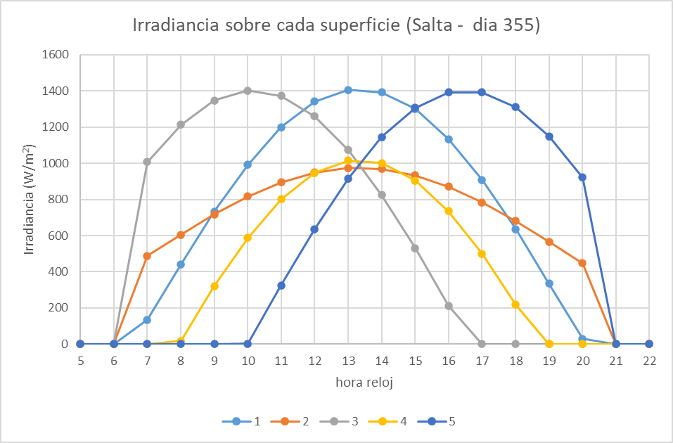
Curso de Posgrado: "Tópicos avanzados sobre medición y evaluación de radiación solar – 2024”
2 al 6 de Diciembre de 2024 – Facultad de Ciencias Exactas – Universidad Nacional de Salta

Slide 35


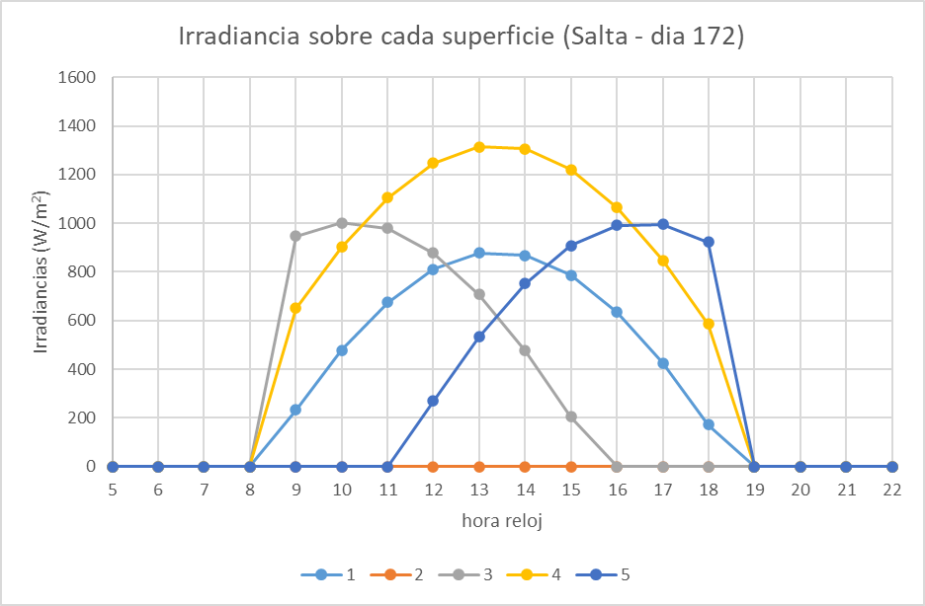
Curso de Posgrado: "Tópicos avanzados sobre medición y evaluación de radiación solar – 2024”
2 al 6 de Diciembre de 2024 – Facultad de Ciencias Exactas – Universidad Nacional de Salta

Slide 36
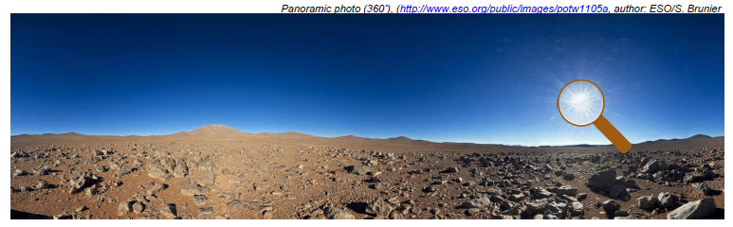
Curso de Posgrado: "Tópicos avanzados sobre medición y evaluación de radiación solar – 2024”
2 al 6 de Diciembre de 2024 – Facultad de Ciencias Exactas – Universidad Nacional de Salta
VEAMOS AHORA LO SIGUIENTE…
LA TIERRA CON ATMOSFERA:

Slide 37
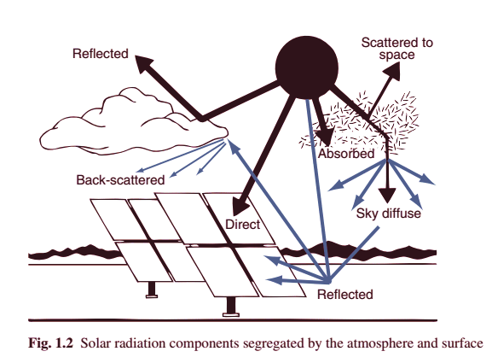
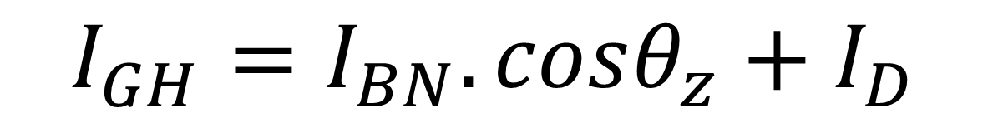
Curso de Posgrado: "Tópicos avanzados sobre medición y evaluación de radiación solar – 2024”
2 al 6 de Diciembre de 2024 – Facultad de Ciencias Exactas – Universidad Nacional de Salta
LA RADIACION SOLAR ES ATENUADA/DISPERSADA AL ATRAVESAR LA ATMOSFERA.
SE DEBE DISCRIMINAR ENTRE DIA DE CIELO CLARO Y DIA CON NUBES.
SE DEBE TENER EN CUENTA LA ALTITUD.
SE DEBEN CONSIDERAR LOS CONSTITUYENTES DE LA ATMOSFERA.
SE DEBE TENER EN CUENTA LA OROGRAFIA.
LA IRRADIANCIA SOLAR QUE LLEGA A LA SUPERFICIE AHORA DEBE DIVIDIRSE EN COMPONENTES:
DIRECTA : LA QUE LLEGA DIRECTAMENTE DEL DISCO SOLAR.
DIFUSA : LA QUE LLEGA DE TODO EL RESTO DEL CIELO.
GLOBAL : LA COMBINACIÓN DE LAS DOS ANTERIORES.
$I_{GH}=I_{BN}.cosθ_{z}+I_{D}$
Ecuación fundamental

Slide 38

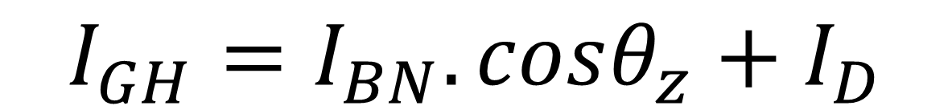
Curso de Posgrado: "Tópicos avanzados sobre medición y evaluación de radiación solar – 2024”
2 al 6 de Diciembre de 2024 – Facultad de Ciencias Exactas – Universidad Nacional de Salta
$I_{GH}=I_{BN}.cosθ_{z}+I_{D}$
$I_{GH}=I_{BH}+I_{D}$
Ecuación fundamental

Slide 39
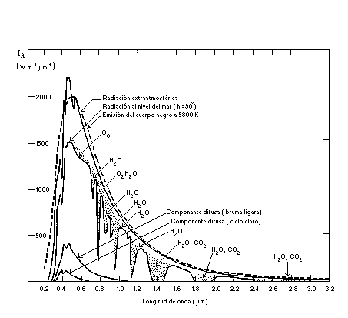
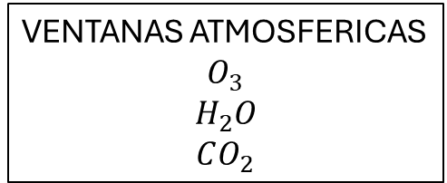
Curso de Posgrado: "Tópicos avanzados sobre medición y evaluación de radiación solar – 2024”
2 al 6 de Diciembre de 2024 – Facultad de Ciencias Exactas – Universidad Nacional de Salta
Interacción de la radiación solar con atmósfera terrestre
ABSORCIÓN SELECTIVA
Interacción de la radiación con la materia
ABSORCIÓN
DISPERSIÓN
VENTANAS ATMOSFERICAS
$$O_{3}$$
$$H_{2}O$$
$$CO_{2}$$

Slide 40
Curso de Posgrado: "Tópicos avanzados sobre medición y evaluación de radiación solar – 2024”
2 al 6 de Diciembre de 2024 – Facultad de Ciencias Exactas – Universidad Nacional de Salta
RADIACIÓN SOLAR A TRAVES DE LA ATMÓSFERA
(Estimación día claro)
100%
1
Reflexión al espacio %
Absorción %
Moléculas
de aire
0.1 a 10
8
5
Polvo
1 a 5
Dispersión %
0.5 a 10
Vapor de
agua
2 a 10
Directa
11% a 23%
5% a 15%
83% a 56%

Slide 41
Curso de Posgrado: "Tópicos avanzados sobre medición y evaluación de radiación solar – 2024”
2 al 6 de Diciembre de 2024 – Facultad de Ciencias Exactas – Universidad Nacional de Salta
RADIACIÓN REFLEJADA: ALBEDO
La fracción de la radiación incidente que resulta reflejada se denomina
ALBEDO (α)
Se expresa como fracción o porcentaje
Depende del tipo de superficie:
Mar, tierra mojada: albedo bajo
α <0.10
Cubierta vegetal: albedo intermedio
0.20-0.25
Nieve, nubes: albedo alto
Puede alcanzar 0.90
CAMBIO CLIMATICO
Valor promedio albedo Tierra
α ≈ 30%

Slide 42
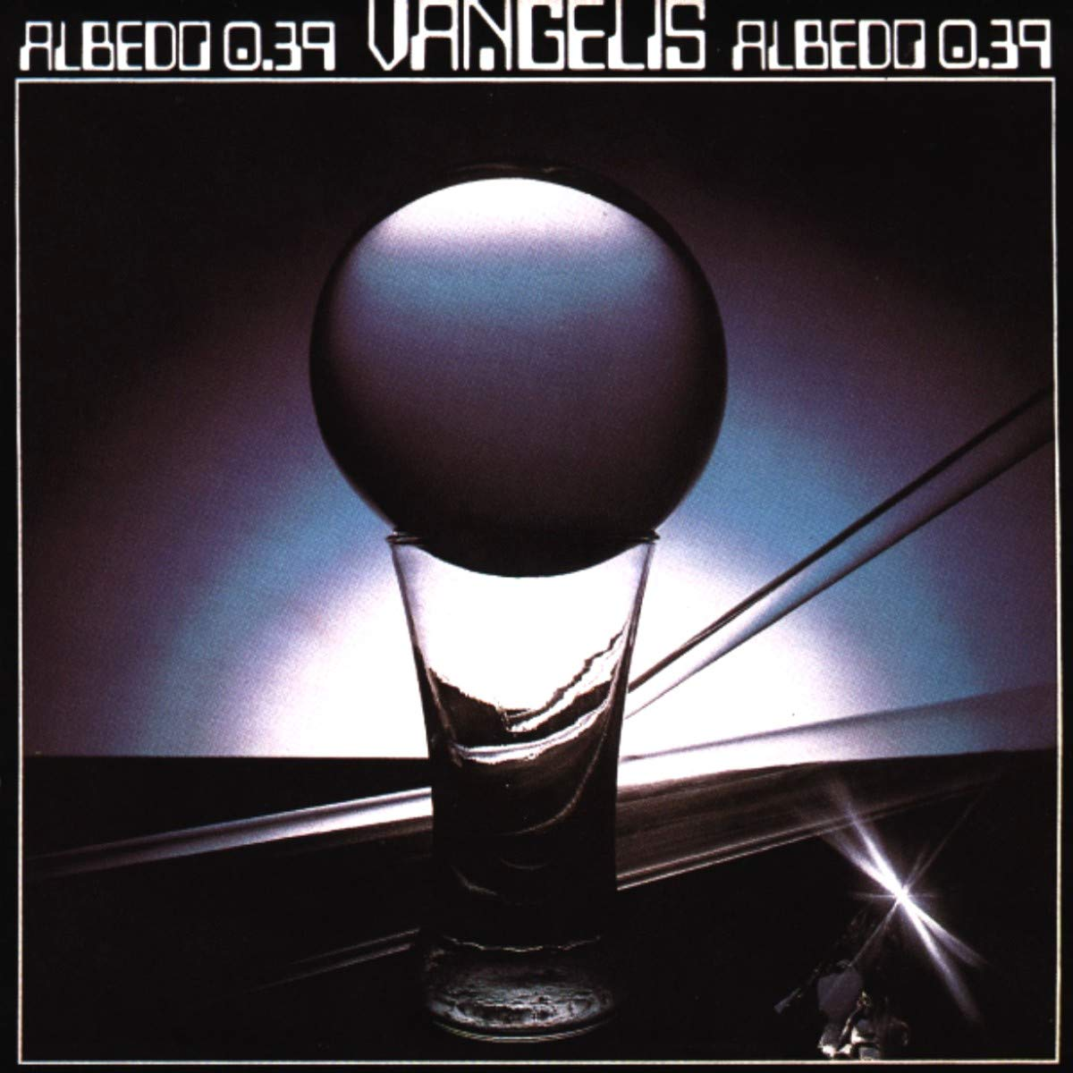
Curso de Posgrado: "Tópicos avanzados sobre medición y evaluación de radiación solar – 2024”
2 al 6 de Diciembre de 2024 – Facultad de Ciencias Exactas – Universidad Nacional de Salta
RADIACIÓN REFLEJADA: ALBEDO
Albedo 0.39 es el cuarto álbum conceptual del compositor griego de música electrónica Vangelis.²​ Publicado en octubre de 1976 por el sello RCA³​ destaca temáticamente por sus referencias a la ciencia y el espacio exterior
El nombre, Albedo 0.39, hace referencia al albedo promedio de la Tierra vista desde el espacio.

Slide 43
Curso de Posgrado: "Tópicos avanzados sobre medición y evaluación de radiación solar – 2024”
2 al 6 de Diciembre de 2024 – Facultad de Ciencias Exactas – Universidad Nacional de Salta
RECEPCIÓN Y EMISIÓN DE RADIACIÓN EN SUPERFICIE
UV
Vis
IR
Radiación de cuerpo negro a ≈ 6000 ºC
Radiación de onda corta incidente en superficie
Radiación de cuerpo negro a ≈ 15 ºC
IR térmico
Radiación térmica emitida por superficie
Irradiancia espectral
LA SUPERFICIE RECIBE RADIACIÓN DE ONDA CORTA y REEMITE RADIACIÓN DE ONDA LARGA
EFECTO INVERNADERO
λ (μm)
0.2
1.0
2.0
5.0
10
20
50
Adaptado de
http://www.esi.unav.es/asignaturas/ecologia/Hipertexto/10CAtm1/353BalEn.htm

Slide 44
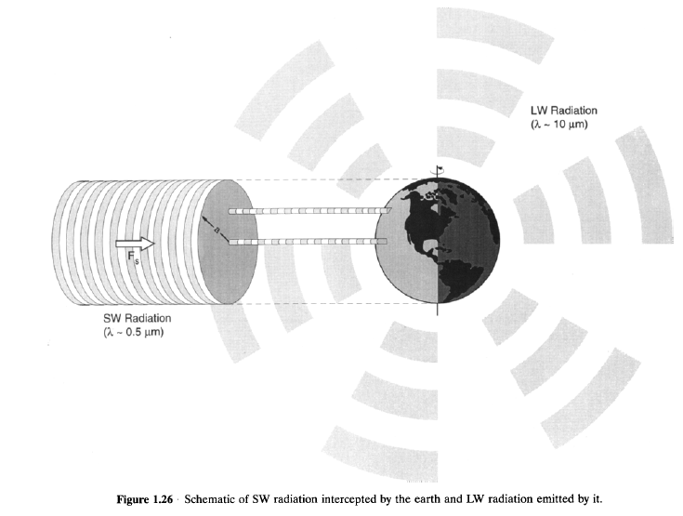
Curso de Posgrado: "Tópicos avanzados sobre medición y evaluación de radiación solar – 2024”
2 al 6 de Diciembre de 2024 – Facultad de Ciencias Exactas – Universidad Nacional de Salta

Slide 45
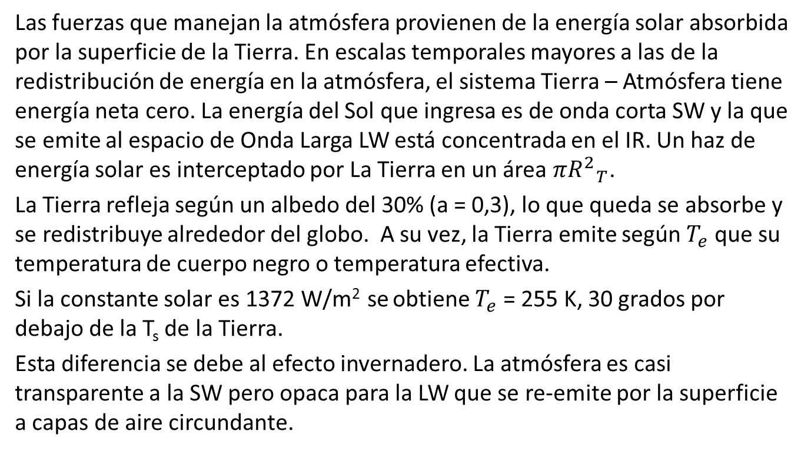
Curso de Posgrado: "Tópicos avanzados sobre medición y evaluación de radiación solar – 2024”
2 al 6 de Diciembre de 2024 – Facultad de Ciencias Exactas – Universidad Nacional de Salta
Balance de energía en la Tierra. Sistema Tierra - Atmósfera

Slide 46
Curso de Posgrado: "Tópicos avanzados sobre medición y evaluación de radiación solar – 2024”
2 al 6 de Diciembre de 2024 – Facultad de Ciencias Exactas – Universidad Nacional de Salta
VAMOS A SEGUIR HABLANDO DE MODELOS DE CIELO CLARO (CLEAR-SKY MODELS)
LA CLASIFICACIÓN DEL ESTADO DE LA NUBOSIDAD ES IMPORTANTE, PERO NO ESTA COMPLETAMENTE FORMALIZADA.
SE PUEDEN ENCONTRAR TRES CONDICIONES “BIEN” DEFINIDAS: DESPEJADO, CUBIERTO Y PARCIALMENTE NUBLADO.
LOS SERVICIOS METEOROLÓGICOS DE VARIOS PAÍSES DAN EL REPORTE DE LA NUBOSIDAD EXPRESADOS EN oktas. LO ESTIMA UN OPERADOR. ERGO, NO SON EXACTOS.

Slide 47
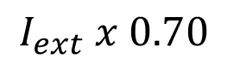
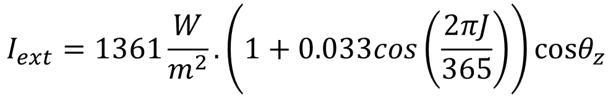
Curso de Posgrado: "Tópicos avanzados sobre medición y evaluación de radiación solar – 2024”
2 al 6 de Diciembre de 2024 – Facultad de Ciencias Exactas – Universidad Nacional de Salta
MODELOS DE IRRADIANCIA SOLAR GLOBAL (GHI) PARA CIELO CLARO:
¿Cuál podría ser el más sencillo?
$$I_{ext}=1361\frac{W}{m^{2}}.\left(1+0.033cos\left(\frac{2πJ}{365}\right)\right)cosθ_{z}$$
$$I_{ext} x 0.70$$
I (W/m²)
Asociado a la atenuación media de día de cielo claro al nivel del mar, convención de Iqbal:
K_{t} < 0.3 nublado
0.3 < K_{t} < 0.7 parcialmente nublado
K_{t} > 0.7 cielo claro
(K_{t} es el índice de claridad I/I₀)
t

Slide 48
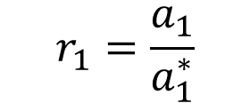
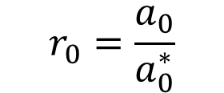
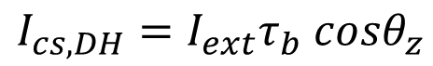
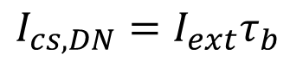
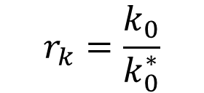
Curso de Posgrado: "Tópicos avanzados sobre medición y evaluación de radiación solar – 2024”
2 al 6 de Diciembre de 2024 – Facultad de Ciencias Exactas – Universidad Nacional de Salta
Modelo de Hottel (1976):
El modelo de Hottel estima el valor de la irradiancia solar directa normal al haz (DNI) y de la horizontal (DHI) para día de cielo claro
$$I_{cs,DN}=I_{ext}τ_{b}$$
Factor de transmitancia
$$I_{cs,DH}=I_{ext}τ_{b} cosθ_{z}$$
Factores de corrección
$$r_{0}=\frac{a_{0}}{a_{0}^{∗}}$$
$$r_{1}=\frac{a_{1}}{a_{1}^{∗}}$$
$$r_{k}=\frac{k_{0}}{k_{0}^{∗}}$$
Dependencia climática y por altura

Slide 49
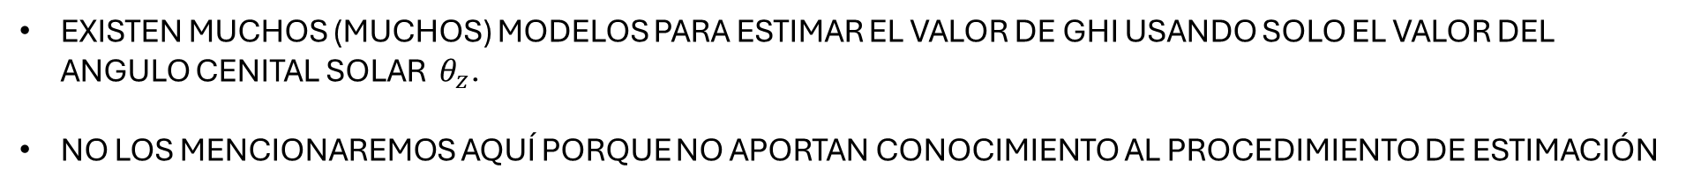
Curso de Posgrado: "Tópicos avanzados sobre medición y evaluación de radiación solar – 2024”
2 al 6 de Diciembre de 2024 – Facultad de Ciencias Exactas – Universidad Nacional de Salta
Se puede estimar la difusa utilizando una ecuación desarrollada por Liu & Jordan (1960)
EXISTEN MUCHOS (MUCHOS) MODELOS PARA ESTIMAR EL VALOR DE GHI USANDO SOLO EL VALOR DEL ANGULO CENITAL SOLAR $θ_{z}$.
NO LOS MENCIONAREMOS AQUÍ PORQUE NO APORTAN CONOCIMIENTO AL PROCEDIMIENTO DE ESTIMACIÓN

Slide 50
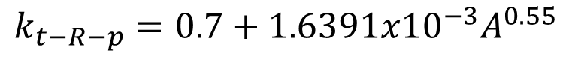
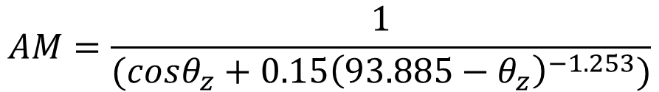


Curso de Posgrado: "Tópicos avanzados sobre medición y evaluación de radiación solar – 2024”
2 al 6 de Diciembre de 2024 – Facultad de Ciencias Exactas – Universidad Nacional de Salta
Modelo de cielo claro de altura ARG-P v 1.0
$$\frac{G}{G_{0}}=k_{t−R}^{{{AM}_{c}}^{0.678}}$$
$$k_{t−R−p}=0.7+1.6391x{10}^{−3}A^{0.55}$$
$${AM}_{c}=AM\left(\frac{P}{101355 hPa}\right)$$
$$AM=\frac{1}{(cosθ_{z}+{0.15\left(93.885−θ_{z}\right)}^{−1.253})}$$

Slide 51


Curso de Posgrado: "Tópicos avanzados sobre medición y evaluación de radiación solar – 2024”
2 al 6 de Diciembre de 2024 – Facultad de Ciencias Exactas – Universidad Nacional de Salta
Modelo de cielo claro de altura ARG-P v 2.0
$$k_{t−R−p}=0.7+1.6391x{10}^{−3}A^{0.55}$$
$$k_{t−R−p}=0.649+0.02 A^{0.28}$$

Slide 52
Curso de Posgrado: "Tópicos avanzados sobre medición y evaluación de radiación solar – 2024”
2 al 6 de Diciembre de 2024 – Facultad de Ciencias Exactas – Universidad Nacional de Salta
PREGUNTA IMPORTANTE: ¿POR QUE SON IMPORTANTES LOS MODELOS DE CIELO CLARO?
PORQUE, SI ESTÁN “BIEN HECHOS”, SON LA REFERENCIA (DE VALOR MÁXIMO DE GHI) DONDE COMPARAR LO QUE PASA CUANDO HAY NUBES.
NOTEMOS QUE DURANTE MUCHO TIEMPO ESA REFERENCIA FUE EL VALOR DE LA IRRADIANCIA EXTRATERRESTRE
... Y ESO FUE PORQUE ESE VALOR SERVÍA PARA TODO LOS SITIOS DEL PLANETA.
ACTUALMENTE YA SE PUEDEN USAR ALGUNOS MODELOS DE CIELO CLARO CON CONFIANZA ESTADÍSTICA (McCLEAR).

Slide 53
Curso de Posgrado: "Tópicos avanzados sobre medición y evaluación de radiación solar – 2024”
2 al 6 de Diciembre de 2024 – Facultad de Ciencias Exactas – Universidad Nacional de Salta
Pero … ¿y la representación numérica del día claro?
No es tan obvia como la representación gráfica: supongamos que la irradiación H del día 5/5/2013 fue de 9.48 MJ/m2 (equivalente a 2.63 KWh/m2) en Salta , pero ¿cómo sé si fue un día claro o no?
NECESITAMOS UNA REFERENCIA, PARA PODER COMPARAR EL VALOR PRESENTADO Y PODER DECIDIR SI SE TRATA DE UN DIA DE CIELO CLARO O NO.
Hmedido
Índice de referencia =
_______
Hreferencia
Fácil de calcular para todo el mundo.
Contiene ya efectos de absorción atmosférico que varían según el tamaño de la columna de atmosfera
Valor de Kt para día de cielo claro : aproximadamente ≥ 0.7
Hmedido
Índice de claridad Kt =
_______
H0
H₀ = 25.85 MJ/m2 ⇒ K_{t} = 0.367
Hmedido
_______
Índice de claridad Kc =
Esta relacionado a un día de cielo claro
¿Y si no hay días de cielo claro , o hay muy pocos?
Valor de Kc para dia de cielo claro : 1
(Cloud Modification Factor)
Hc
H_{c} = 18.38 MJ/m2 ⇒ K_{c} = 0.516
H_{c} = 19.13 MJ/m2 ⇒ K_{c} = 0.496
MODELOS

Slide 54
Curso de Posgrado: "Tópicos avanzados sobre medición y evaluación de radiación solar – 2024”
2 al 6 de Diciembre de 2024 – Facultad de Ciencias Exactas – Universidad Nacional de Salta
VEAMOS AHORA CUANDO SE PRESENTAN CONDICIONES QUE NO SON DE CIELO CLARO (CLEAR-SKY).
SE DENOMINAN ALL-SKY (TODO CIELO…TODO TIPO DE CIELO) Y SE CONSIDERAN PARA CUANDO HAY PRESENCIA DE NUBES EN EL CIELO.
EXISTEN DUDAS AUN POR CUANDO SE DEBE CONSIDERAR UN CIELO COMO “CLEAR-SKY”…¿NINGUNA NUBE ABSOLUTAMENTE?
AVANCEMOS

Slide 55

Curso de Posgrado: "Tópicos avanzados sobre medición y evaluación de radiación solar – 2024”
2 al 6 de Diciembre de 2024 – Facultad de Ciencias Exactas – Universidad Nacional de Salta
Existen muchos modelos basados en el concepto del INDICE DE CLARIDAD $k_{t}$,$k_{T},K_{T}$.
$$k_{t}=\frac{irradiacion medida}{irradiacion extraterrestre}$$
Lo importante es que las estimaciones sirven para todo tipo de cielo (all sky ) y no solo para cielo claro.
Se han desarrollado modelos en base horaria, diaria y mensual (Duffie & Beckman)
horario

Slide 56
Curso de Posgrado: "Tópicos avanzados sobre medición y evaluación de radiación solar – 2024”
2 al 6 de Diciembre de 2024 – Facultad de Ciencias Exactas – Universidad Nacional de Salta
diario

Slide 57
Curso de Posgrado: "Tópicos avanzados sobre medición y evaluación de radiación solar – 2024”
2 al 6 de Diciembre de 2024 – Facultad de Ciencias Exactas – Universidad Nacional de Salta
mensual

Slide 58
Curso de Posgrado: "Tópicos avanzados sobre medición y evaluación de radiación solar – 2024”
2 al 6 de Diciembre de 2024 – Facultad de Ciencias Exactas – Universidad Nacional de Salta
El problema es que el error asociado con las mediciones de heliofania es alto.
LA VALIDEZ O REPRESENTATIVIDAD DE LOS VALORES DE HELIOFANÍA DEPENDE DE LA CALIDAD DE LOS DATOS
Deberíamos reflexionar sobre para qué podrían ser útiles los datos medidos de heliofanía…

Slide 59
Curso de Posgrado: "Tópicos avanzados sobre medición y evaluación de radiación solar – 2024”
2 al 6 de Diciembre de 2024 – Facultad de Ciencias Exactas – Universidad Nacional de Salta
FIN CLASE 1

Slide 60
Curso de Posgrado: "Tópicos avanzados sobre medición y evaluación de radiación solar – 2024”
2 al 6 de Diciembre de 2024 – Facultad de Ciencias Exactas – Universidad Nacional de Salta

